Slide 1
RESEPTÖRLERLE İÇ VE DIŞ UYARTININ ALINMASI

Slide 2
Reseptörler kendilerine ulaşan uyartıyı elektrik enerjisine (elektriksel sinyale) dönüştürecek şekilde özelleşmiş hücrelerdir.
Bu işlevleri ile reseptörler organizmadaki bilgi iletimindeki ilk halkayı oluştururlar.
Reseptörler özelleşmiş duyu sinir hücrelerinden veya duyu sinirlerinde iş potansiyeli oluşturacak şekilde özelleşmiş bir hücreden oluşurlar.

Slide 3
Genel olarak bir reseptör kendine öz bir uyartı ile karşılaşınca reseptör potansiyeli olarak adlandırılan lokal bir potansiyel oluşur.
Reseptör potansiyelinin oluşmasında reseptör zarının uyartı ile etkileşen bölgesinde iyonlara karşı meydana gelen geçirgenlik değişimi önemli rol oynar.

Slide 4
Reseptör hücre özelleşmiş bir sinir hücresi ise ortaya çıkan reseptör potansiyeli hücrenin aksonunda bir iş potansiyeli meydana getirir ve bu potansiyel akson boyunca taşınarak sinapsa gelir.
Reseptör hücre özelleşmiş bir hücre ise meydana gelen reseptör potansiyeli reseptörle ilişkili sinirde bir iş potansiyeli oluşumunu sağlar.

Slide 5
Değişik reseptörlerin duyu sinirinde oluşturduğu iş potansiyelleri kalite olarak hep birbirinin aynısıdır.
Bu durumda uyartının kalitatif olarak ayrımı uyartıyı alan duyu organına veya impulsların beyinde ulaştıkları değerlendirme merkezine bağlı olarak yapılır.
Reseptör potansiyeli reseptör zarındaki belirli bir bölgede ortaya çıktığından tıpkı sinaps sonrası potansiyel gibi lokal bir potansiyeldir.

Slide 6
Lokal potansiyelle iş potansiyeli arasındaki farklar
1.Lokal potansiyellerde potansiyelin genliği, frekansı ve değeri tam linear olmasa da uyartı gücüne bağlı olarak logaritmik artar. Hep yada hiç kuralına uymazlar. İş potansiyeli uyar.
2.Lokal potansiyellerin oluşumunda mutlak refraktör periyot yoktur. İş potansiyellerinde vardır.
3.Lokal potansiyeller depolarizasyon ve hiperpolarizasyon sonucu oluşabilir, iş potansiyeli depolarizasyonla oluşur.

Slide 7
4.Lokal potansiyellerde summasyon vardır. Uygun zaman aralıklarında meydana gelen iş potansiyellerinde summasyon yoktur.
5.Lokal potansiyeller için kesin bir eşik değeri yoktur. İş potansiyeli için kesin eşik değeri vardır.
6.Lokal potansiyeller uyartı devam ettiği sürece kesintisiz olarak meydana gelebilir. İş potansiyeli ise uyarılma süresince kesintisiz meydana gelmez

Slide 8
7.Lokal potansiyeller değerinde bir kayıp olmadan iletilemezler, iş potansiyelleri ise iletilir.
8.Belirli şartlar altında bir hücredeki iş potansiyeli süresi sabit olduğu halde lokal potansiyelin süresi sabit değildir, başlangıçtaki şartlara göre değişir.

Slide 9
9.İş potansiyeli oluşum mekanizması voltaj bağımlı kanallara bağımlıdır. Buna karşılık lokal potansiyellerin oluşum mekanizması liganta bağımlı yada diğer kimyasal veya fiziksel değişikliklere bağlıdır.
10.Lokal potansiyeller bir çevresel uyartı veya nörotransmitter etkisiyle ortaya çıkarlar. İş potansiyelleri bir lokal potansiyel etkisiyle ortaya çıkar veya bazı nöronlarda kendiliğinden oluşur.

Slide 10
Reseptörler sadece kendilerine ulaşan değişik uyartıları elektrik enerjisine dönüştürmede iş görmezler ayrıca alınan uyartının amplifikasyon ve filtrasyonunda da iş görürler.
Reseptör potansiyelinin amplitüdü ve süresi afferent sinirde sadece iş potansiyellerinin frekansını tayin eder.
Reseptör potansiyeli iş potansiyelinin değerini tayin etmede işe yaramaz.

Slide 11
Reseptörler duyarlı oldukları enerji formuna göre 8 sınıfa ayrılır
1.Termoreseptörler 2.mekanoreseptörler
3.Kemoreseptörler 4.fotoreseptörler
5.Osmoreseptörler 6.pressoreseptörler
7.Nosioreseptörler 8.elektroreseptörler

Slide 13
Reseptörlerde adaptasyon
Reseptöre gelen uyartı şiddetinin sabit kalmasına rağmen uzun süreli uyarılma sonucu zamanla reseptör potansiyelinin ve dolayısıyla afferent sinirdeki impuls frekansının düştüğü görülür.
Reseptöre aynı değerde uyartı geldiği halde uzun süreli uyarılma sonrası potansiyelinde ortaya çıkan düşmeye reseptörün uyartıya adaptasyonu denir.
Reseptörlerle ilişkili duyu sinirindeki impuls frekansında zamanla meydana gelen azalmaya da duyusal adaptasyon denir.

Slide 14
Reseptörde adaptasyonun nedenleri
1.Reseptör zarındaki iyon hareketlerindeki azalma
2.Hücreye giren yada çıkan iyon değerlerinin belirli bir sınıra ulaşması
3.Alınan bilginin merkezi sinir sisteminde değişmesi
4.Bazı reseptörlerde bulunan yardımcı yapıların reseptör potansiyelinin özelliğini değiştirmesi

Slide 15
Reseptörler adaptasyon hızı ve derecesi bakımından 2’ye ayrılırlar
1.Fazik reseptörler
Çok hızlı adapte olurlar. Uyarılma hali uzadıkça potansiyel sıfıra yaklaşır. Bu reseptörler organizmada sadece uyarılma halinin başlangıç ve bitişini bildirirler.
Kıl folikülü dibindeki mekanoreseptörler
2.Tonik reseptörler
Yavaş adapte olurlar. Uyarılma uzasa bile reseptör potansiyeli sıfıra inmez.
Kas gerilim reseptörleri

Slide 16
KEMORESEPTÖRLER
KOKU ve TAT ALMA
Kemoreseptörler çevrelerindeki sıvı ve gaz halindeki maddelere duyarlı olan ve kimyasal çevrelerinde meydana gelen değişmeyi elektrik enerjisine dönüştürecek şekilde özelleşmiş olan hücrelerdir.
Omurgasızların kemoreseptörlerinin tamamı, omurgalıların çoğunun kemoreseptörü primer duyu hücresinden meydana gelmiştir.
Memelilerin tat tomurcuklarını oluşturan kemoreseptörler ise sekonder duyu hücresinden oluşur.

Slide 17
Koku alma koku ile ilgili kemoreseptörlerde reseptör potansiyelinin oluşması ile başlar.
Reseptör potansiyelinin oluşmasında reseptör hücrenin zarındaki zar reseptörleri rol oynar.
Zar reseptörleri ile koku kaynağı maddenin etkileşimi enzim-substrat veya anahtar-kilit ilişkisi içerisinde gerçekleşir.

Slide 18
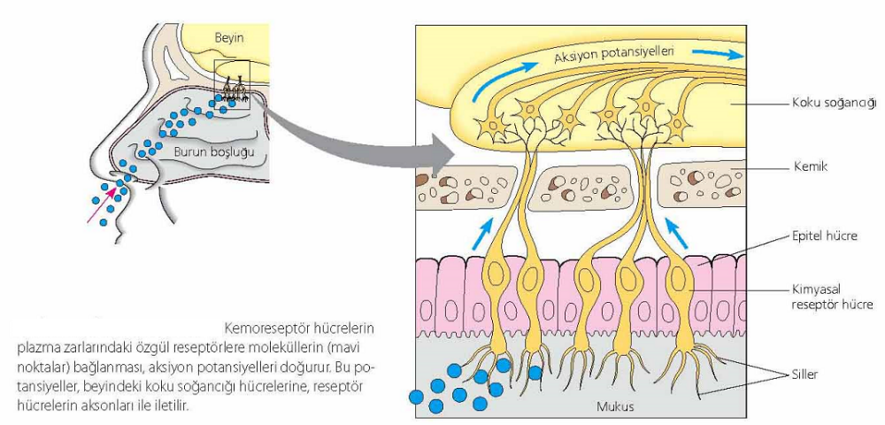

Slide 19
İnsan burnunda 20 milyon koku alma reseptörü vardır.
Bipolar ve primer duyu hücrelerinden oluşan bu reseptörlerin her birinin üst kısmında 20 kadar sil vardır.
Gaz halindeki bir molekül kemoreseptör hücrenin zarındaki zar reseptörüne bağlanınca, zardaki adenilat siklaz bir G-proteini vasıtasıyla aktifleşerek ATP’den cAMP sentezi gerçekleşir.

Slide 20
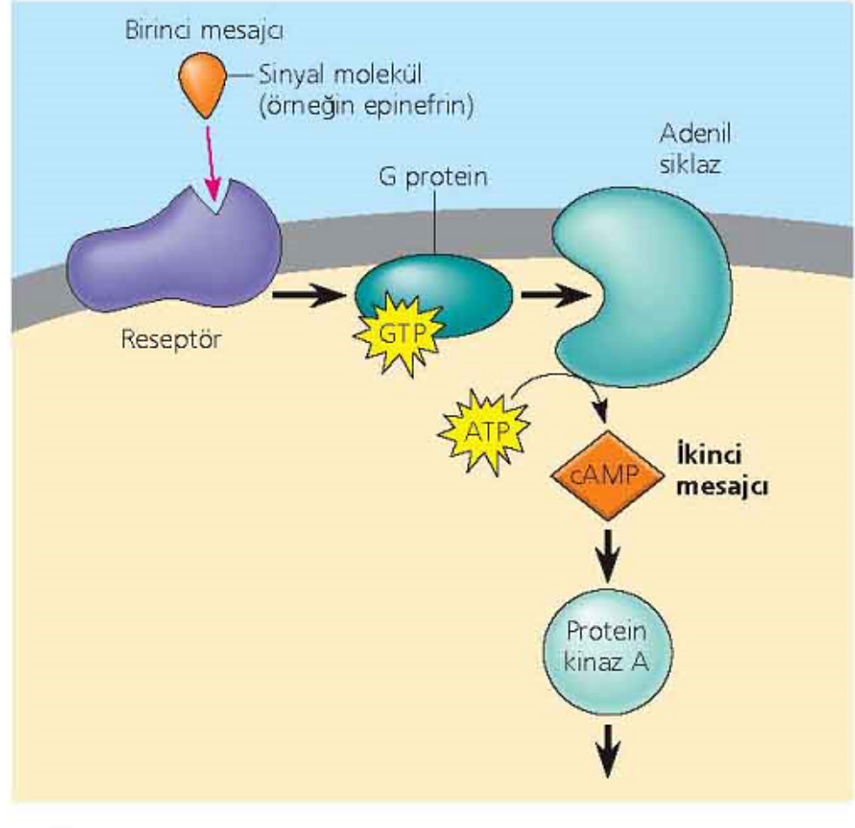
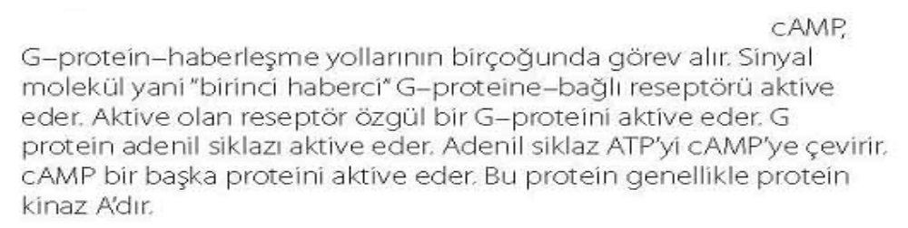

Slide 21
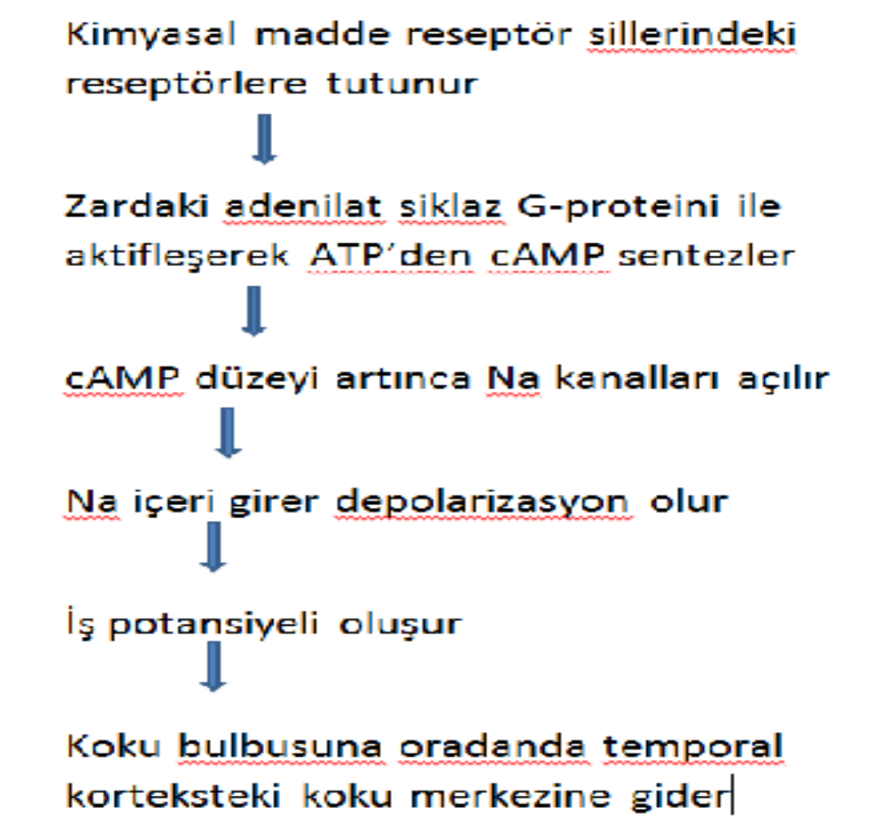

Slide 22
TAT ALMA ve TAT DUYUSU
Tat alma ve tat duyusunun ortaya çıkışı ile ilgili kemoreseptörlerde reseptör potansiyelinin oluşması ile başlar.
Tat almayla ilgili kemoreseptörler çözünmüş olan maddelere tepki verirler.
Tat kemoreseptörlerinin ilişkili oldukları duyu sinirinde ortaya çıkardıkları impulsların beyindeki tat merkezine taşınması sonucu tat duyusu ortaya çıkar.

Slide 23
İnsanlar 4 temel tadı ayırdedebilirler. Bunlar acı, ekşi, tuzlu ve tatlıdır.
İnsanların farklı hatta aynı tatları ayırt etmelerinde tat veren maddelerin tat eşik değerleri değişmektedir.
Madde | Tat eşik değeri (mikromol/l)
Glikoz | 80000 | Tatlı
Sakarin | 23 | tatlı
NaCl | 2000 | Tuzlu
Sitrikinin | 1,6 | Acı

Slide 24
Koku almada rol oynayan primer duyu hücrelerinin aksine, tat reseptörleri sekonder duyu hücrelerinden oluşur ve bunlarda akson yoktur.
Tat reseptörleri uyartıları beyne ileten duyu sinir fibrilleriyle sinaps yaparlar.
Tat reseptörleri dilde, dudakta veya yanakların iç tarafında farinksin gerisinde bulunur.

Slide 25
Dildeki reseptörler tat tomurcukları olarak adlandırılan özel keseciklerde yer alırlar.
Bir tat tomurcuğunda 50-100 tat reseptör hücresi vardır.
Bir tat tomurcuğunda 4 tat çeşidini alabilen reseptör hücreler bulunur.
Fakat bir tat reseptörü ile sadece bir çeşit tat alınır.

Slide 26
Tat tomurcuklarının üstü açıktır.
Ağız sıvısında çözünmüş maddeler tat tomurcuğunun üst kısmındaki açıklıktan girerek,
tat reseptör hücresinin üst kısmındaki sil şeklinde çıkıntıların olduğu bölgede reseptör potansiyelinin oluşmasını sağlar.

Slide 27
Temel tat çeşitlerinden ekşilik kimyasal çözeltinin asitliğine bağlıdır. Hidrojen iyonlarının reseptör hücrenin apikal kısmındaki K kanallarını kapaması reseptörü depolarize eder.
Tuzluluk Na iyonlarının doğrudan doğruya kemoreseptöre girmeleri ve onu depolarize etmesiyle hissedilir.

Slide 28
Tuzluluk ve ekşiliğin alınmasında kemoreseptördeki özel zar reseptörleri yerine doğrudan doğruya iyon kanalları kullanılır.
Tatlı ve acı hislerinin ortaya çıkmasında kemoreseptörün zarındaki G-proteini ile ilişkili özel zar reseptörleri önemli rol oynar.

Slide 29
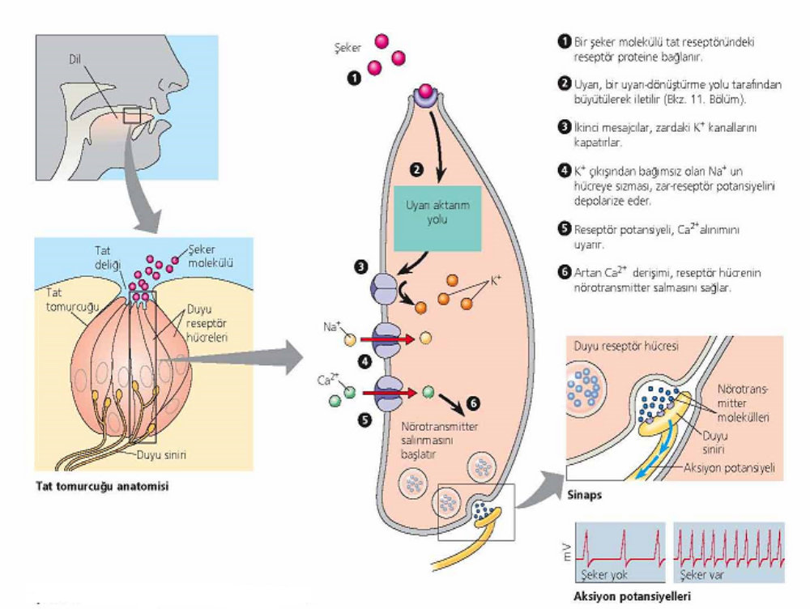

Slide 30
Kemoreseptörler sadece koku ve tat ayırmada iş görmezler.
Bunlar vücuttaki çeşitli iç sıvıların kompozisyonlarında ortaya çıkan değişikliklerin veya vücut sıvısındaki bir maddenin konsantrasyonundaki değişikliklerin algılanmasında da iş görürler.
pH değişimi
Arı sokması

Slide 31
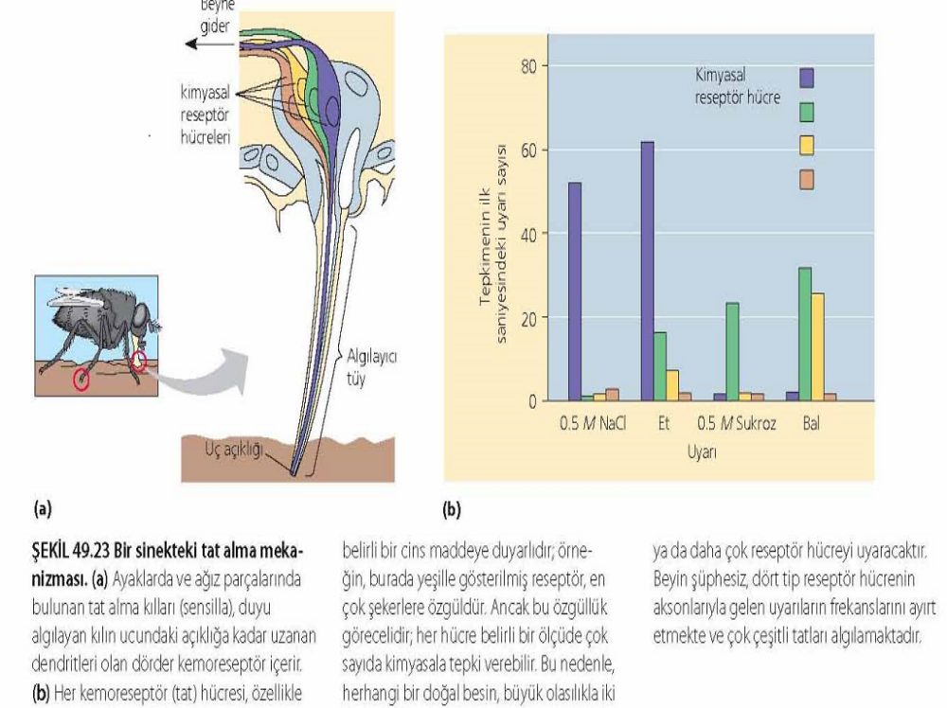

Slide 32
MEKANORESEPTÖRLER
Ses titreşimlerine, basınca, yerçekimi yönünde meydana gelen değişikliklere, dokunmaya, vücut kısımlarının hareketine ve kas kasılmasına bağlı olarak ortaya çıkan gerilime tepki verecek ve bu değişiklikleri elektrik enerjisine dönüştürecek şekilde özelleşmiştir.
Mekanoreseptörlerin çoğu hücre gövdeleri omuriliğin dorsal kök gangliyonunda bulunan primer duyu hücreleri oluşturur.

Slide 33
Yerçekimi ve titreşim güçlere tepki gösteren mekanoreseptörler sekonder duyu hücrelerinden oluşur.
Primer duyu hücrelerinden oluşan mekanoreseptörler epitel hücreleri arasında veya hemen altında yer alırlar.
Mekanoreseptörler şekil olarak disk, ampul, kapsül, iğ, spiral veya kürecik şeklinde olabilirler.

Slide 34
Kapsül şeklinde olanlara bağ dokuda ve iç organları destekleyen mezenterlerde yer alan PACİNİAN KÜRECİKLERİ
Derinin dış tabakasında yer alan MEİSSNER KÜRECİKLERİ ve KRAUSE AMPÜLLERİ örnek olarak verilebilir.
Genişlemiş serbest sinir uçlarından oluşan mekanoreseptörlere örnek olarak MERKEL DİSKLERİ ve RUFFİNİ UÇLARI örnektir.

Slide 35
Dokunma ile ilgili mekanoreseptörlerin çoğunda uyartıların amplifikasyonunda rol oynayan kıllar bulunur.
İnsan derisinde büyük çoğunluğu parmaklarda ve yüzde dil ve dudaklarda olmak üzere yaklaşık olarak 700 bin basınç ve dokunma reseptörü bulunur.
Meissner ve pacinian kürecikleri hızlı adapte olan dokunma reseptörleridir.
Merkel diskleri ve Ruffini uçları ise yavaş adapte olan dokunma ile ilgili mekanoreseptörlerdir.

Slide 36
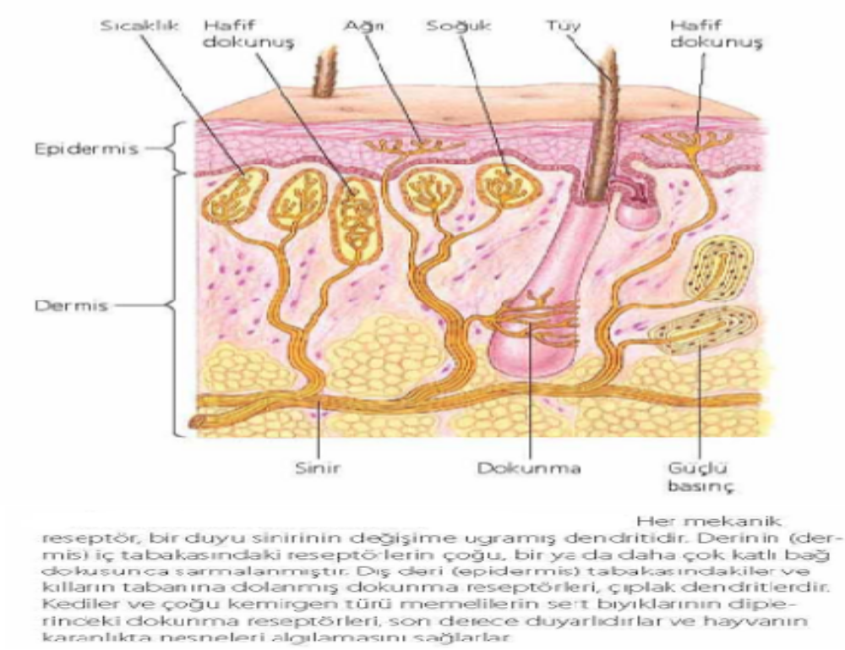

Slide 37
